Slide 1
Мой край и Великая Отечественная война.
Работу выполнила обучающаяся 9 класса: Чеботарёва Наталья.
Руководитель:В.Ф.Ерохина.

Slide 2
Земетчинский сельский совет.
(цифры и факты.)
Ушли на войну-223 жителя.
Погибли-159 человек.
Вернулись-64 земляка.

Slide 3
Они отдали жизнь за счастье и радость людей.
-Командир танка П.Н.Хабаров погиб в неравном бою с неприятелем под Воронежем.
-Темной ночью, уйдя в разведку, не вернулся в расположение части И.Я.Гущин.
-Героической смертью пал под Сталинградом И.Н.Коннов.

Slide 4
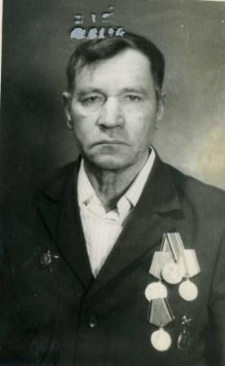
Село и фронт.
Дашин Петр Иванович.
Участник ВО войны. Воевал на Западном фронте. Награжден медалью «За Победу над Германией»,
орденом Красной Звезды, медалью «За отвагу».

Slide 5
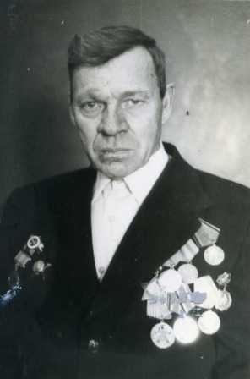
Гущин Матвей Яковлевич.
Принимал участие в боях Орловско-Курской дуги, в форсировании Вислы, Одера, во взятии Берлина. Был связистом, часто приходилось восстанавливать связь под пулями. Воевал в 558 стрелковом полку,12 мотострелковой бригаде,11 танковый корпус.
Награжден орденом Отечественной войны ׀׀ степени, орденом Красной звезды, «За взятие Берлина».

Slide 6
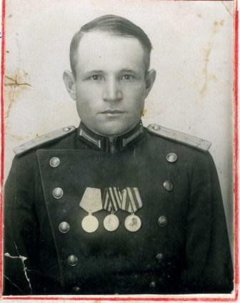
Тырин Василий Ильич
- участвовал в Великой Отечественной войне в звании капитана. Был награжден медалью: «За Победу над Германией», юбилейными медалями. Воевал на Западном фронте.

Slide 7
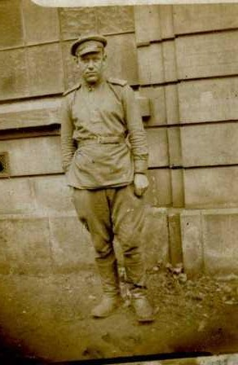
Хабаров Николай Никитович.
-Воевал рядовым солдатом в отдельной четвертой фронтовой бригаде на Курской дуге. Освобождал г. Харьков.

Slide 8
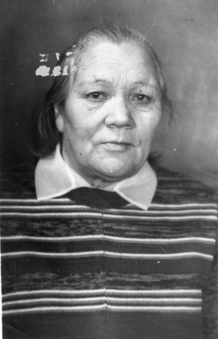
Женщины на фронте.
Панина Анна Илларионовна.
Принимала участие в сражениях на Западном фронте. Старший лейтенант медицинской службы. Награждена медалью «За Победу над Германией»

Slide 9
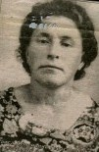
Герасимова Раиса Семеновна.
Была стрелком 73 зенитного бронепоезда. С этим бронепоездом она от Москвы доехала до Восточной Пруссии, охраняя от бомбежек вражеских самолетов узловые станции.

Slide 10
Село и тыл.
«Все для фронта, все для Победы»
На постройку танковой колонны «Тамбовский колхозник» местными жителями было собрано 350 тыс.руб.
-В 1942г. на приемный пункт населением Земетчинского сельсовета было сдано 200 пар шерстяных носков,100пар валенок и 10 овчинных полушубков
-По «красным» датам отправляли в подарок воинам подводы с продуктами питания
По-ударному трудился на колхозных полях М.Ф.Башкатов.В свои 75 лет он вручную скашивал за день до одного гектара хлебов. Не покладая рук работали прицепщицы тракторов А.Н.Меркулова, И.Г.Чуева и др.
-А.И.Воронкова, Е.И.Гущина,Е.И.Тюрина, Р.А.Рыжкова награждены медалью «За доблестный труд в Великой Отечественной войне 1941-1945гг.».
-

Slide 11
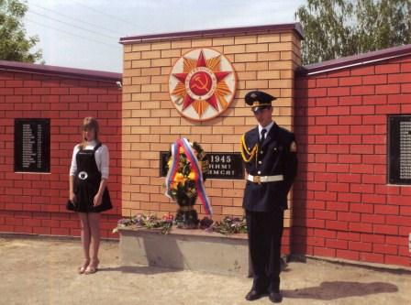
Имя твое бессмертно
Памятник погибшим односельчанам в п.Новосельцы

Slide 12
Спасибо за внимание!

